Slide 1
Microsoft Learn AI 技能挑战赛实战
微软认知服务实战
施炯 微软最有价值专家
洪霄 微软学生大使

Slide 2
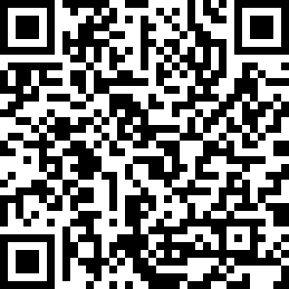
Microsoft Learn AI 技能挑战赛
通过 Microsoft 精心策划的四个引人入胜的 AI 主题挑战，取得进步
当您参与挑战时，您将有机会参与更多:
加入您所在地区充满活力的技术社区
参加现场直播
建立强大的人工智能学习网络
完成挑战后，您将收到 Microsoft Learn AI 技能挑战徽章
挑战于7月17日开始，报名即可预览主题 : https://aka.ms/AISkillsChallenge

Slide 3
Microsoft Learn AI 技能挑战赛指引
官方活动标签： #LearnMicrosoftAI
分享您的挑战赛成就通过使用社交媒体与我们互动 #LearnMicrosoftAI
Twitter – @MSFTImagine
Instagram – @microsoftimaginecup
Facebook – Microsoft Imagine Cup
相关建议
1. 通过 Microsoft Learn AI 技能挑战赛学习和掌握基本的 AI 技能。 挑战将于7月18日开始！
注册和预览相关内容: https://aka.ms/AISkillsChallenge.
2. 加入您所在地区的技术社区，通过 Microsoft Learn AI 技能挑战赛掌握基本的 AI 技能！
参加现场或者直播的线上会议在挑战过程中和线上线下的小伙伴一起进步- 挑战赛 7 月 18 日正式开放。立即注册 : https://aka.ms/AISkillsChallenge.
3. 通过完成定制的 Microsoft Learn 合集，从 Microsoft Learn AI 技能挑战赛掌握基本的 AI 技能！!
自 7 月 17 日起加入您所在地区的技术社区，建立您的网络并应对挑战。立即注册 : https://aka.ms/AISkillsChallenge.

Slide 4
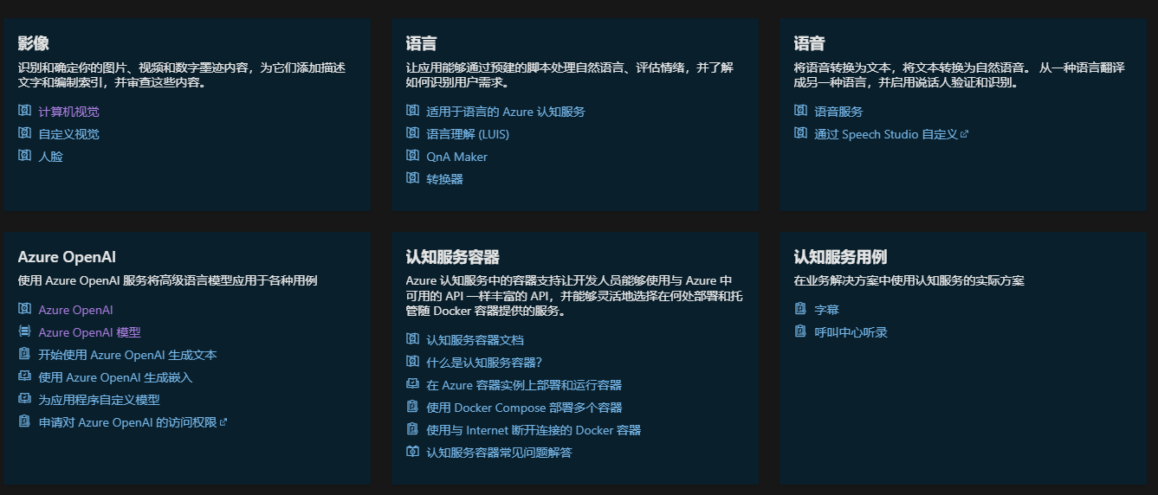
微软认知服务实战
微软认知服务种类

Slide 5
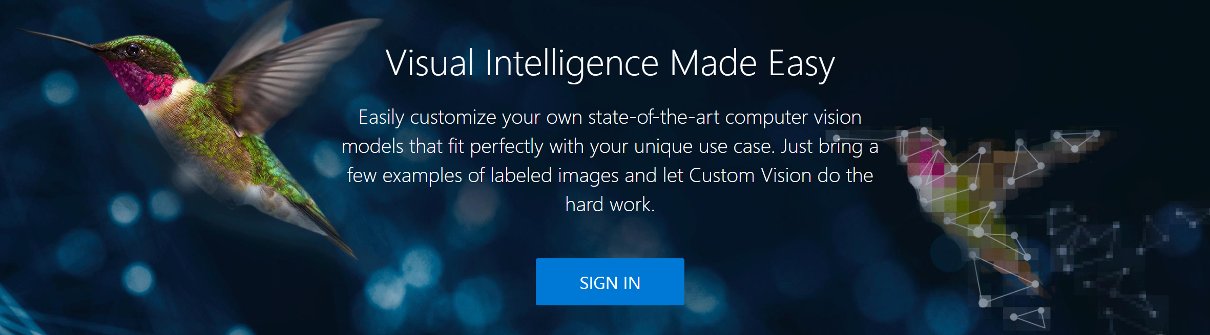
微软认知服务实战
微软自定义视觉
Azure 自定义视觉是一种图像识别服务，可用于构建、部署和改进用户自己的图像标识符模型。
Azure自定义视觉项目可以有两种类型：目标分类和目标检测。
与计算机视觉(Computer Vision)服务不同，自定义视觉允许用户指定自己的标签并训练自定义模型以对其进行检测。

Slide 6
微软认知服务实战
微软自定义视觉服务配额和限制
 | F0(免费) | S0(标准)
项目 | 2 | 100
每项目训练图像数 | 5,000 | 100,000
每月预测数 | 10,000 | 无限制
每项目标记数 | 50 | 500
迭代 | 20 | 20
每个标记的最少标记图像数，分类（建议 50+） | 5 | 5
每个标记的最少标记图像数，对象检测（建议 50+） | 15 | 15

Slide 7
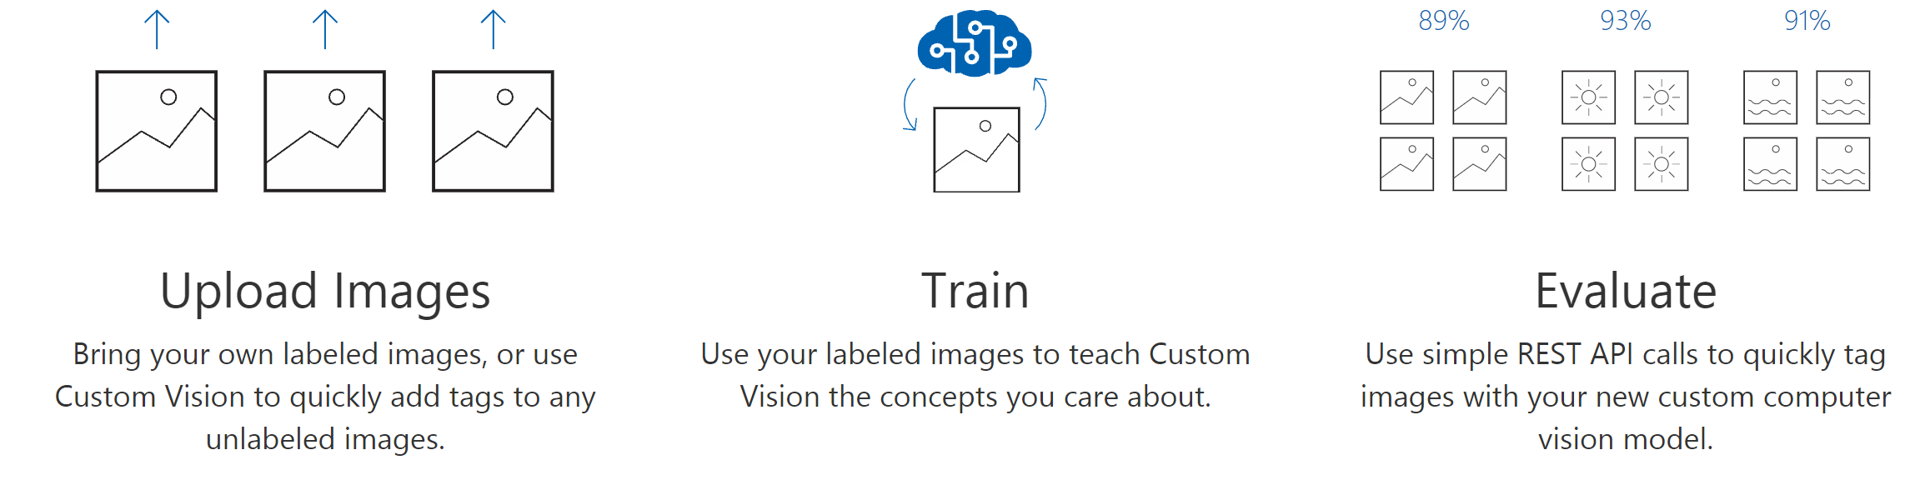
微软认知服务实战
微软自定义视觉目标分类项目流程
创建
项目
收集训练图像
上传
图像
标记
图像
训练
分类器
评估
分类器
训练
迭代

Slide 8
微软认知服务实战
微软自定义视觉目标检测项目流程
创建
项目
收集训练
图像
上传
图像
标记
图像
训练
检测器
评估
检测器
训练
迭代

Slide 9
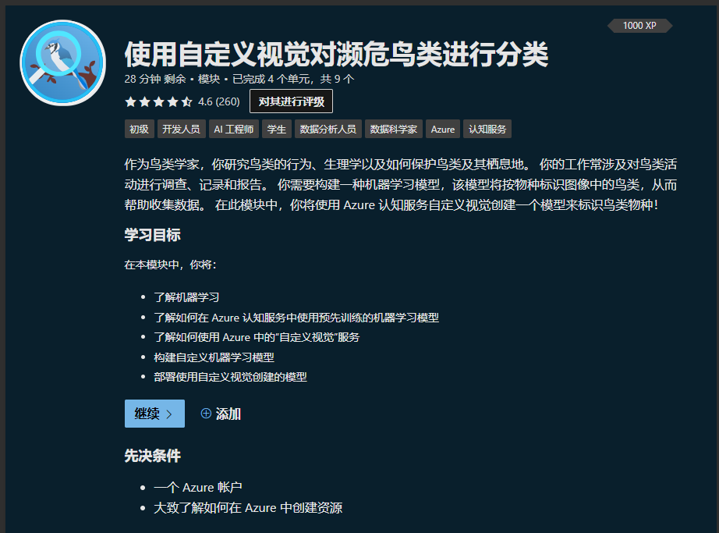
微软认知服务实战
实例项目
使用自定义视觉对濒危鸟类进行分类：
https://learn.microsoft.com/zh-cn/training/modules/cv-classify-bird-species/

Slide 10
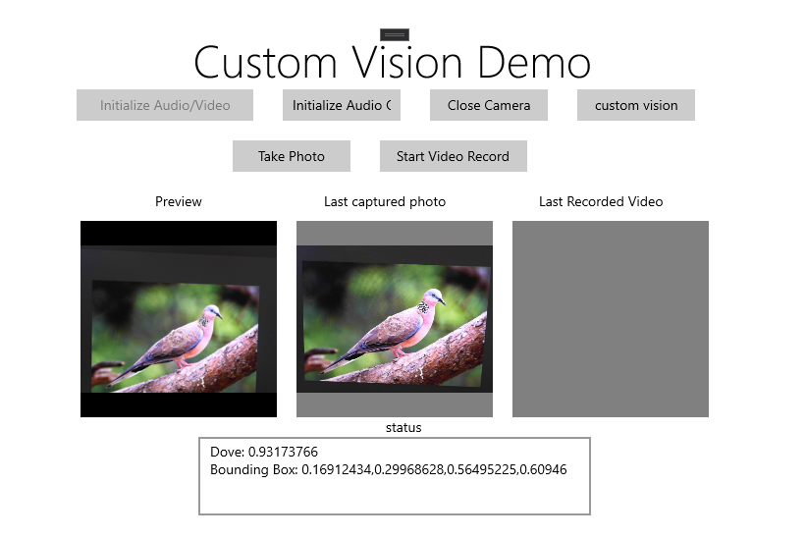
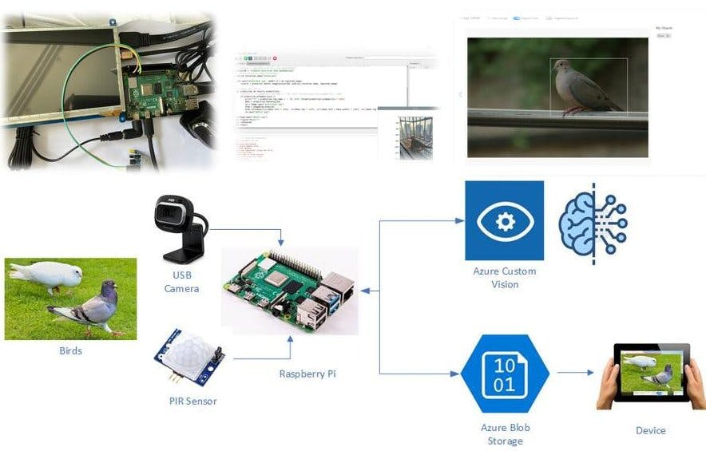
微软认知服务实战
拓展Demo
1. 目标分类->目标检测
2. PC端使用Python、C# SDK访问认知服务
3. 嵌入式设备端（树莓派）使用 Python SDK访问认知服务
4. 使用不同的视频源（摄像头、无人机）

Slide 11
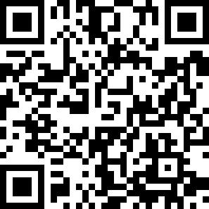

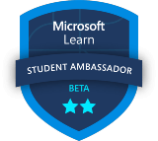

加入微软学生大使
通过 Microsoft Learn 一起学习最前沿的技术
参与不同的技术内容分享
与全球的技术爱好者一起交流技术
参与不同的微软技术社区活动
和不同的技术大咖一起交流
https://studentambassadors.microsoft.com/

Slide 12
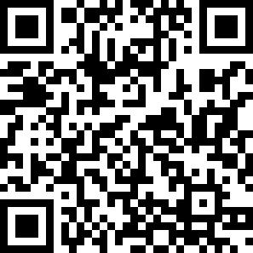

加入微软最有价值专家
Microsoft 最有价值专家 (MVP) 是热衷于与社区分享技术知识的专家。 他们始终处于技术“前沿”，并且对掌握新的、令人兴奋的技术有着不可阻挡的渴望。 他们对 Microsoft 产品和服务有非常深入的了解，同时也能够汇集不同的平台、产品，解决方案，开源技术来解决现实世界的问题。 微软最有价值专家组成了一个由 90 个国家和地区的 4,000 多名技术专家和社区领袖组成的全球社区，他们的热情、社区精神和对知识的追求是他们的动力。 最重要的是，除了令人惊叹的技术能力之外，MVP 还总是愿意帮助他人
必须首先由 Microsoft 全职员工 (FTE) 或 Microsoft MVP 代表您提交提名推荐。 提交推荐后，将向您发送完成奖项提名的链接。 当您填写完提名表后，我们将审核您的提名。
https://mvp.microsoft.com/

Slide 13
Q & A

Slide 14

欢迎加入到我们的社区计划中
https://studentambassadors.microsoft.com/
https://mvp.microsoft.com/

Slide 15
Thank you

